Slide 1
Fibonacci Heaps
André Reis – 58192 – 2024/25

Slide 2
O que é?
Uma estrutura de dados consistida por várias árvores min-heap
Usada em operações priority queue
Usada também em algoritmos de grafo que usam priority queues
Qualquer sequência de “m” operações “insert”, “extract_min” e “decrease-key” com “n” inserts tem complexidade O(m + nlogn) (Fredman-Tarjan)

Slide 3
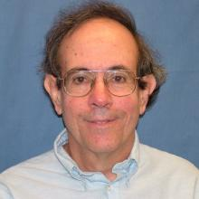
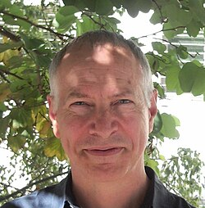
História e motivação
Criado em 1984 por Michael Fredman e Robert Tarjan
Originalmente criado para melhorar o tempo amoritizado do Dijkstra shortest path
O nome Fibonacci é devido as regras usadas na junção de árvores e corte de nós, estes números coincidem com a sequencia de Fibonacci
Michael Fredman
https://www.cs.rutgers.edu/people/professors/details/michael-fredman
Robert Tarjan
https://en.wikipedia.org/wiki/Robert_Tarjan

Slide 4
Estrutura - Nó
Pointer Pai
Pointer Filho
Pointer Irmão Direita
Pointer Irmão Esquerda
Nº de filhos
Boolean marcado
Valor do Nó
Informação adicional opcional
Pai
Irmão Esquerdo
4
Irmão Direito
Filhos: 5
Filho

Slide 5
Estrutura - Geral
Min
Pointer Min
20
4
2
0
2
3
8
25
3
15
7
0
0
1
0
0
5
0

Slide 6
Operações
Find-min - (O(1))
Insert – (O(1))
Merge – (O(1))
Decrease-key – (O(1))am
Extract_min – (O(log n))am
Delete - (O(log n))am

Slide 7
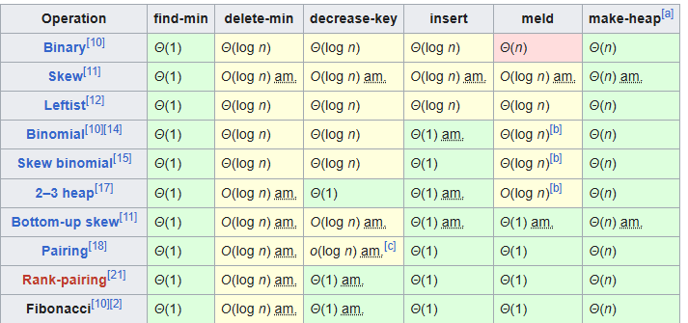
Comparação com outros algoritmos
https://en.wikipedia.org/wiki/Fibonacci_heap

Slide 8
Fibonacci
Tamanho da árvore x >= F(d+2)
X - nó de origem da árvore
F – função Fibonacci
D – número de filhos de X

Slide 9
Fontes e Referencias
https://en.wikipedia.org/wiki/Fibonacci_heap
https://en.wikipedia.org/wiki/Michael_Fredman
https://en.wikipedia.org/wiki/Robert_Tarjan
https://en.wikipedia.org/wiki/Heap_(data_structure)
https://www.geeksforgeeks.org/heap-data-structure/
https://www.cs.rutgers.edu/people/professors/details/michael-fredman
https://www.cs.princeton.edu/~wayne/kleinberg-tardos/pdf/FibonacciHeaps.pdf
https://en.wikipedia.org/wiki/Dijkstra%27s_algorithm
https://en.wikipedia.org/wiki/Binomial_heap
https://www.cs.cmu.edu/afs/cs/academic/class/15750-s17/ScribeNotes/lecture3.pdf
https://doi.org/10.1145/2213977.2214082
https://en.wikipedia.org/wiki/Donald_Knuth
https://en.wikipedia.org/wiki/Robert_W._Floyd

Slide 10
Questões?

